Slide 1
Windows Vista SP1 MDOP
Chema Alonso

Slide 2
Agenda
Windows Vista SP1
Mejoras de Compatibilidad
Fiabilidad, Rendimiento y seguridad
Hardware y Estándares
Gestión y Administración
Microsoft Desktop Optimization Pack
Microsoft Asset Inventory Service
Microsoft SoftGrid Application Virtualization
Microsoft Diagnostic and Recovery Toolset
Microsoft Advanced Group Policy Management
Microsoft System Center Desktop Error Monitoring

Slide 3
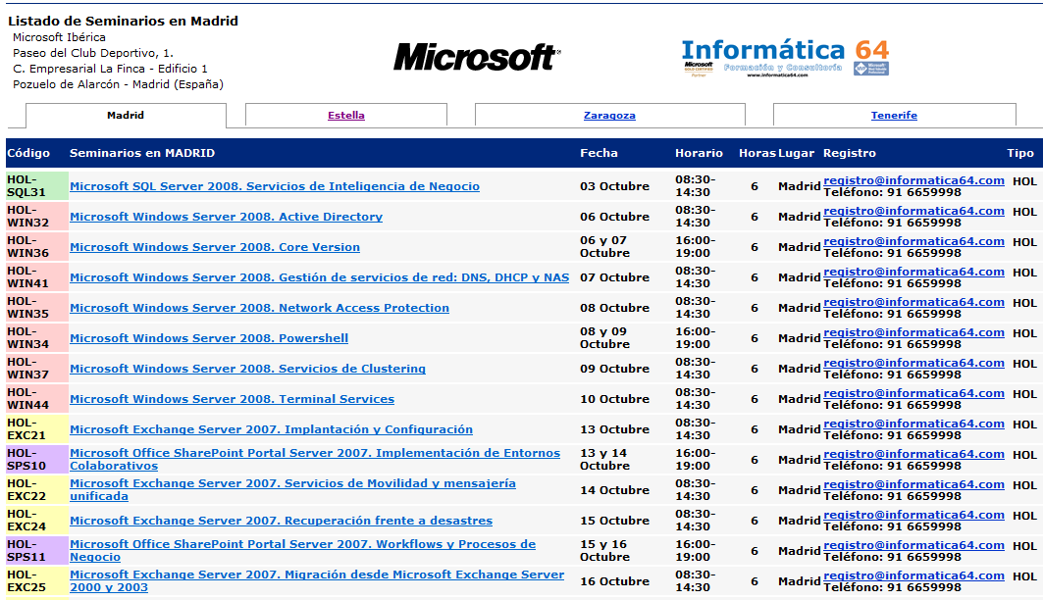
Hands On Lab http://www.microsoft.es/HOLSistemas

Slide 4
Service Pack 1
Está formado por:
Toooooooooooodos los parches anteriores
Y algunas novedades…
Fiabilidad: resuelve la mayoría de problemas detectados con el S.O. y aplicaciones
Rendimiento: en escenarios clave como la copia de archivos en local o en red, y reinicio desde standby
Seguridad: continúan las mejoras

Slide 5
Compatibilidad de Dispositivos
Windows Vista soporta la inmensa mayoría de los dispositivos existentes en el mercado
Soporta de forma nativa unos 20 mil dispositivos
Mientras que en Windows Update ya son más de 80 mil drives para otros dispositivos
Mejora a estas alturas a Windows XP

Slide 6
Compatibilidad de Aplicaciones
Incorpora actualización de julio de 2007 de compatibilidad de aplicaciones
http://support.microsoft.com/kb/935280/
Métodos :
Bloqueo duro en la aplicación
Bloque suave en la aplicación
Mejoran compatibilidad de aplicaciones para los juegos, aplicaciones y firmware.
Corregidos problemas de incompatibilidad para aplicaciones muy extendidas en el mercado

Slide 7
Fiabilidad
Previene la perdida de datos al extraer un dispositivo externo formateado con NTFS
Posibilidad de hacer un Backup de Ficheros cifrados mediante EFS
Mejoras en la fiabilidad de redes
Descubrimiento de vecinos sobre TCP/IP V.6 e IPSec
Mejoras en los drivers para evitar transmisiones incompletas cuando el dispositivo entra en suspensión.
Mejora en las conexiones Wireless Ad-Hoc
Mejora el éxito de las conexiones P2P (Asistencia Remota y Área de encuentro), cuando los equipos están detrás de firewalls.

Slide 8
Backup Ficheros Cifrados

Slide 9
Rendimiento
Mejoras en la copia de Ficheros
Mejora la estimación del tiempo de copia y de la barra de progreso
Reduce en un 50% el tiempo de lectura de imágenes grandes.
Mejora al copiar archivos utilizando BITS
Mejora el rendimiento al mostrar ficheros en equipos de Dominio.
Mejora rendimiento en la compresión y descompresión de ficheros y carpeta
Mejora el rendimiento en las transiciones de estado desde los modos de hibernación y standby cuando usamos “ReadyBoost”
Mejora en la navegación de carpetas compartidas, mediante la reducción del ancho de banda necesario.
Aumenta la vida de la Batería al reducir ciclos de CPU y refresco de pantalla

Slide 10
Seguridad
En x64 se han modificado APIs para extender la funcionalidad del Kernel sin deshabilitar la protección contra el parcheo del Kernel
Soporte para nuevos estándares de seguridad:
Modo compatibilidad wireless para FIPS
Compatibilidad de Tarjetas Inteligentes con Directiva de la Unión Europea sobre Firma digital e identificación digital (National ID y eID)
Suite–B de algoritmos de cifrados de la NSA (National Security Agency) para el Firewall e IPSec
Rediseño en el calculo del RNG. AES (PRNG) o Dual EC
Mejora la comunicación entre las aplicaciones de ISV y el Windows Security Center

Slide 11
BitLocker
Mejoras en Cifrado con BitLocker :
Cifrado de volúmenes locales y externos
Método de autenticación multifactor ( USB, PIN y TPM )

Slide 12
Soporte Nuevo Hardware
Soporte para 64 bits
Soporte para UEFI (Unified Extensible Firmware Interface)
Soporte para la versión de 64 bits de MSDASQL
Soporte para nuevas tecnologías de almacenamiento
Soporte del sistema de Ficheros exFAT en dispositivos de almacenamiento extraíble
Memorias SD con soporte para Advance DMA. ADMA, mejora la transferencia de ficheros y reduce el uso de la CPU
Soporte para el arranque desde DVD sobre BIOS o EFI
Nuevos iconos para identificar Discos HD-DVD y Blue-Ray

Slide 13
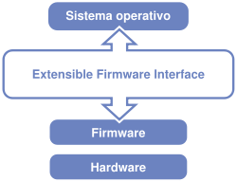
Soporte Nuevo Hardware – BIOS UEFI
EFI fue una nueva especificación desarrollada por Intel para reemplazar la antigua interfaz PC BIOS.
Ahora en manos del consorcio UEFI (United EFI Forum) al que pertenecen IBM, AMD, HP, Microsot, etc..
Su objetivo es establecer la forma en que el SO accede a los recursos del sistema
Escrita en C, admite mucha mas versatilidad a la hora de proveer un entorno rico gráficamente y con herramientas de diagnostico, etc…

Slide 14
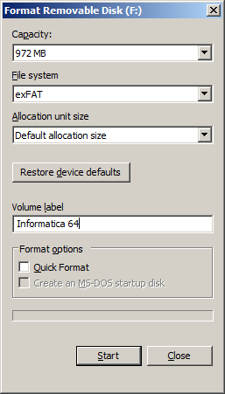
exFAT
Limitaciones de FAT32
Tamaño máximo de archivo 4 GB
Tamaño de los dispositivos 32 GB
Novedades de exFAT
Tamaño máximo de archivo 16 Exabytes
1000 ficheros / directorio
Soporte para TFAT
No compatible con ReadyBoost

Slide 15
VPN con SSL – SSTP
SSTP= Secure Socket Tunneling Protocol
Una nuevo tunel VPN que permite pasar trafico por firewalls y proxy que bloquean trafico PPTP y L2TP/IPsec.
Un mecanismo para encapsular trafico PPP por el canal SSL del protocolo HTTPS.
Al usar trafico HTTPS el trafico va por el puerto 443.
Solo soportado por Windows 2008 y Windows Vista Service Pack 1

Slide 16
Soporte Nuevos Estándares
Soporte para estándares de redes wireless
Soporte para IEEEAH 802.11 n
Soporte a VPN con SSTP
Algoritmos de Cifrado para el Firewall e IPSec:
ESP
Secure Hash Algorithm (SHA)-256
Advanced Encryption Standard–Galois/Counter Mode (AES-GCM)
AES–Galois Message Authentication Code (AES-GMAC)
AH
Elliptic Curve Digital Signature Algorithm (ECDSA)
SHA-256, and SHA-384 for Internet Key Exchange (IKE)
Authenticated Internet Protocol (AuthIP)
Generación de números aleatorios (RNG)
AES (PRNG)
Dual Elliptic Curve Cryptography (Dual ECC)

Slide 17
Cliente SSTP

Slide 18
Microsoft Desktop Optimization Pack
Microsoft Asset Inventory Service
Microsoft SoftGrid Application Virtualization
Microsoft Diagnostic and Recovery Toolset
Microsoft Advanced Group Policy Management
Microsoft System Center Desktop Error Monitoring

Slide 19
Microsoft Asset Inventory Service
Herramienta que proporciona una visión inteligente y comprensiva del entorno de software de los clientes
Reduce el coste total de administración de las aplicaciones
Escanea los equipo clientes en busca de software
Convierte los datos del inventario en información útil y activa
Es una solución dinámica de escritorio

Slide 20
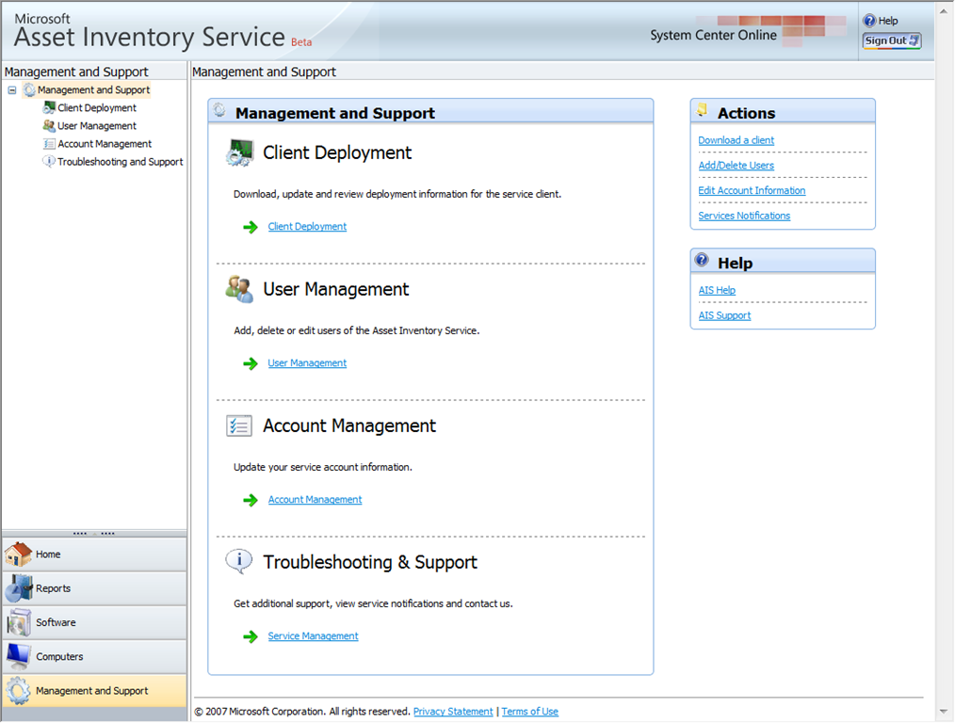

Slide 21
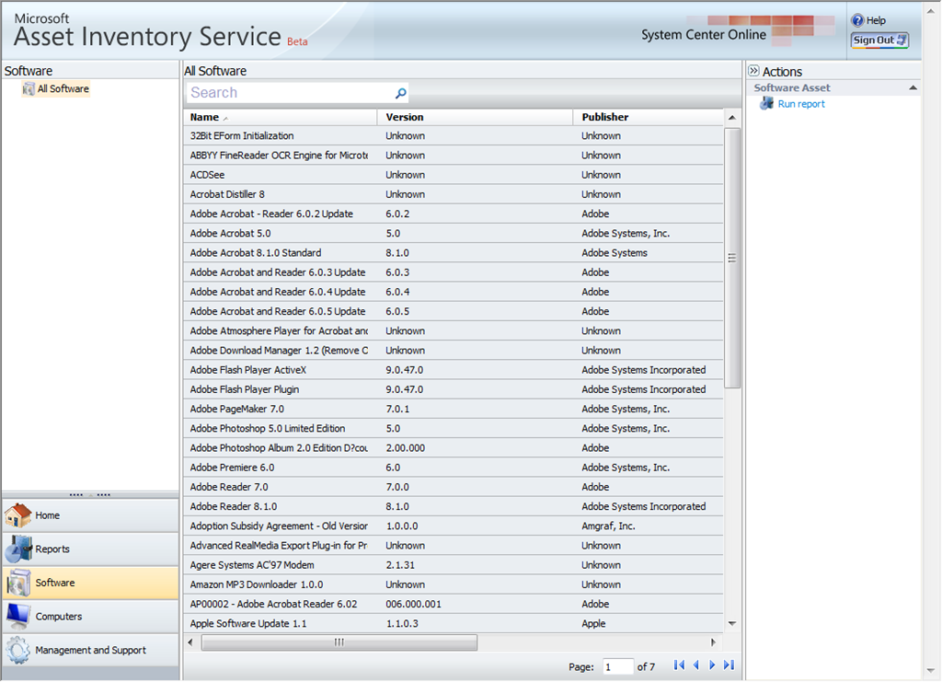

Slide 22
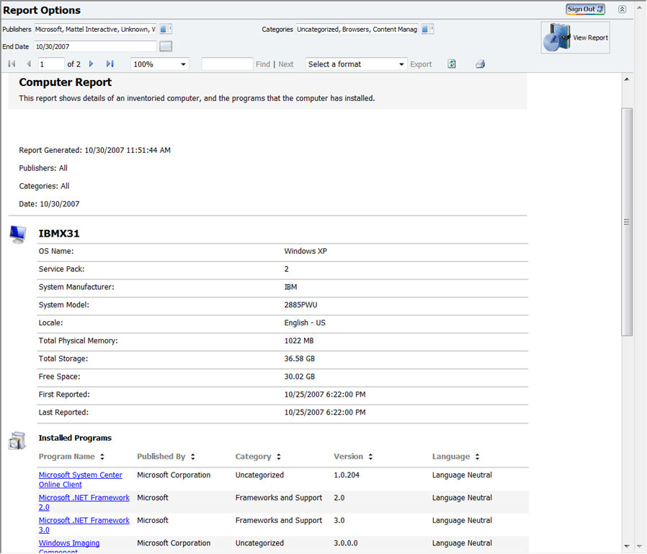

Slide 23
Ventajas
Manejo eficaz del inventario de software con el fin de obtener la información optima y de confianza
Identificar las aplicaciones e instalaciones contrarias a las políticas de la empresa
Analizar el uso de las aplicaciones para conocer las necesidades organizativas
Mejorar la productividad de los miembros del departamento IT y de la empresa en general

Slide 24
Microsoft SoftGrid
Acelera la implementación y administración de todo el software empresarial
Virtualiza cada una de las aplicaciones por separado
Se distribuyen a los usuarios bajo demanda
Independiente del sistema operativo del cliente
Sin retardo o ralentización en la aplicación durante el uso por parte del usuario

Slide 25
¿Por qué SoftGrid?
Las ventajas de virtualizar las aplicaciones en un entorno empresarial son:
100% compatible y funcional independiente S.O
Menor mantenimiento de las aplicaciones
Actualizaciones rápidas de las aplicaciones
No es necesario instalar y desinstalar aplicaciones en los equipos clientes
Personalizar que usuario tiene o no cada aplicación

Slide 26
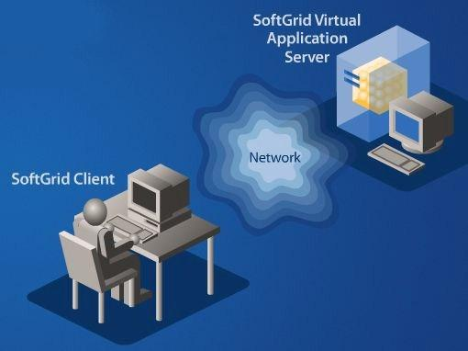
¿Cómo funciona?
Existe un servidor de aplicaciones que contiene el conjunto de aplicaciones virtualizadas
El cliente solicita la aplicación
Mediante Streaming
Se envía
Poco a poco
Comprueba Licenciamiento

Slide 27
Componentes: SystemGuard
Uno de los componentes cliente de SoftGrid
Permite la ejecución de la aplicación sin necesidad de su instalación
Crea entorno de virtualización necesario para la aplicación
Cada aplicación tiene su propia configuración
Independiente del SO

Slide 28
Componentes: Sequencer
Aplicativo encargado de virtualizar una aplicación
Analiza las iteraciones de la aplicación con el S.O.
Guarda su comportamiento mientras se instala y ejecuta
Almacena configuración del registro, dll, ficheros ini
Con toda esa información se crea el paquete de la aplicación virtualizada
Para finalizar se mueve la aplicación al servidor SoftGrid para poder ser distribuida y administrada

Slide 29
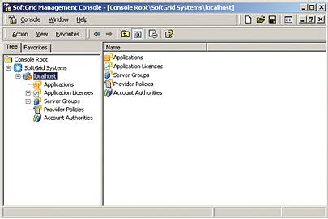
Componente: Management Web Service
Herramienta central de configuración, administración y monitorización de los servidores SoftGrid
Se integra con Active Directory para la autenticación y autorización y con SQL Server para almacenar los datos de uso e informes
La administración se realiza a partir de la consola de administración de SoftGrid

Slide 30
Componente: Control Licencias
El licenciamiento de las aplicaciones se puede realizar siguiendo uno de los siguientes modelos:
Nominal. Indicando a cada usuario su número de licencia correspondiente
Concurrente. Número limitado de licencias que puede usar cualquier usuario
Basadas en tiempo. Licencias que caducan su uso en un determinado periodo de tiempo. Pueden ser de cualquiera de los otros tipos
Acceso ilimitado. Un tipo de licencia que permite tantas conexiones como sean necesarias

Slide 31
Componentes: Clientes SoftGrid
Windows Desktop
Oferta aplicaciones como un servicio virtual centralizado
Coloca las aplicaciones en el escritorio del usuario
Mediante streaming recibe el usuario la aplicación
Varias versiones de misma aplicación en el mismo equipo
SoftGrid para Terminal Services
Realiza la misma operativa que Windows Desktop
Válido para Citrix y Servidor de Terminal

Slide 32
Gestión de Aplicaciones

Slide 33
Microsoft Diagnostics and Recovery Toolset
Proporciona una serie de herramientas intuitivas y potentes que ayudaran a los administradores a recuperar los PCs
Reparar el arranque del sistema operativo
Desbloquear sistemas
Recuperar archivos perdidos
Reinstalación del sistema operativo
…
Es una solución dinámica de escritorio

Slide 34
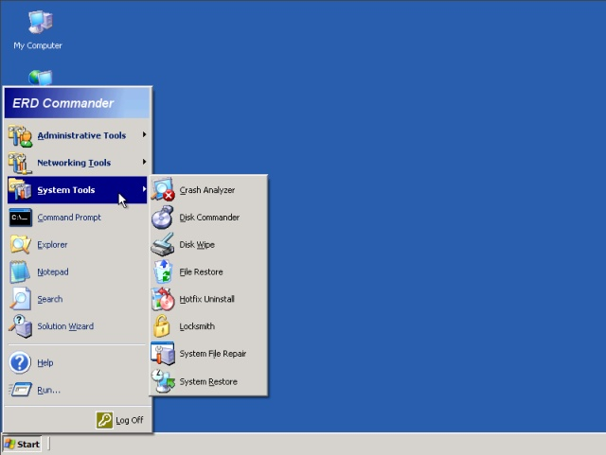

Slide 35
Componentes
Microsoft DRT contiene las siguientes herramientas de recuperación de PCs:
Windows Shell
Command Line
Regedit
Unzip
ERD Commander
ERD Help
LockSmith
Disk Commander
Map Network Drive
Hotfix Uninstall
Chkdsk
Crash Analyzer
File Search
NotePad
File Restore
System File Scan
System Restore
Computer Management
Disk Wiped

Slide 36
Microsoft Advanced Group Policy Management
Nueva herramienta de Microsoft para la gestión avanzada de las políticas de grupo
Microsoft Advanced Group Policy Management incrementa el control de los administradores sobre las GPOs
Incorpora la posibilidad de delegación basándose en roles y resolver los conflictos y desactualización de GPOs en los equipos clientes
Es una solución dinámica de escritorio

Slide 37
¿Por qué Microsoft AGPM?
Los cambios sobre una política de grupo puede afectar a todos los usuarios y equipo de una red.
Los cambios se realizan contra las GPOs directamente, permitiendo su aplicación sin ser definitivas
Los cambios de impacto inesperado en una política no tienen modo de revertirse rápidamente
Varios administradores de políticas. ¿Quién ha realizado cada cambio?¿Cuando se hizo?
Simplifica la tarea de configuración y mantenimiento de GPOs

Slide 38
Ventajas
Control Administrativo Granular
Modelo de delegación robusto
Administración basada en roles
Aprobar peticiones de cambio
Reducir el riesgo de propagación de errores
Edición de políticas en modo offline
Diferenciación entre registro de auditoria e informes
Recuperar GPOs borradas
Reparación de GPOs en vivo

Slide 39
Ventajas
Mayor efectividad de Administración de cambios de GPOs
Creación de librerías de plantillas para GPOs
Suscripción a notificaciones de cambio de políticas
Rollback rápido y sencillo de los cambios de políticas
Captura de históricos
Control de versionado
Integración con GPMC

Slide 40
Microsoft AGMP

Slide 41
Microsoft System Center Desktop Error Monitoring
Proporciona un almacén centralizado de los errores y bloqueos del sistema operativo.
Creación de alertas, informes o filtrado de errores para mejorar el proceso de mantenimiento del departamento IT
Es una solución dinámica de escritorio

Slide 42
¿Por qué Microsoft DEM?
¿Conocemos cada vez que se produce un error en los equipo clientes?
¿Cuándo nos notifican un error, la solución es reiniciar el equipo?
Para evitar este tipo de respuesta es necesario un control más detallado de los errores
Todo este tipo de problemas intenta resolverlos Microsoft System Center Desktop Error Monitoring

Slide 43
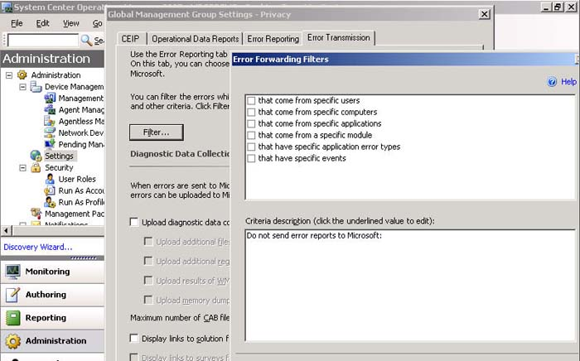

Slide 44
Ventajas
Mejorar la efectividad del departamento de Helpdesk
Identificar los errores más críticos y más frecuentes
Reducir tiempos de respuestas proporcionado mayor detalles y soluciones
Ayudas de implementación y actualización de parches
Herramientas para monitorizar los efectos tras la implementación
Mejorar la estabilidad de los sistemas operativos
Reducir los tiempos de inactividad en la empresa
Proporcionar medidas en tiempo real para errores críticos
Personalizar las respuestas a los errores

Slide 45
Componentes
Informes de Errores de Windows
Las ventanas emergentes que se muestran a los usuarios se redirigen a un servidor central del departamento
Permite su configuración a través de políticas de grupo
Base de Datos SQL
Todos los errores redirigidos se almacenan en una base de datos relacional
Permite el análisis de los datos y generación de informes
Resolución de problemas
Acceso a documentación oficial de Microsoft y de terceros para la resolución de problemas

Slide 46
FTSAI – Viernes Tarde http://www.informatica64.com/CursoSeguridadProfesionales.html

Slide 47
Más acciones desde TechNet
Para ver los webcast grabados sobre éste tema y otros temas, diríjase a:
http://www.microsoft.es/technet/jornadas/webcasts/webcasts_ant.asp
Para información y registro de Futuros Webcast de éste y otros temas diríjase a:
http://www.microsoft.es/technet/jornadas/webcasts/default.asp
Para mantenerse informado sobre todos los Eventos, Seminarios y webcast suscríbase a nuestro boletín TechNet Flash en ésta dirección:
http://www.microsoft.es/technet/boletines/default.mspx
Descubra los mejores vídeos para TI gratis y a un solo clic:
http://www.microsoft.es/technet/itsshowtime/default.aspx
Para acceder a toda la información, betas, actualizaciones, recursos, puede suscribirse a Nuestra Suscripción TechNet en:
http://www.microsoft.es/technet/recursos/cd/default.mspx

Slide 48
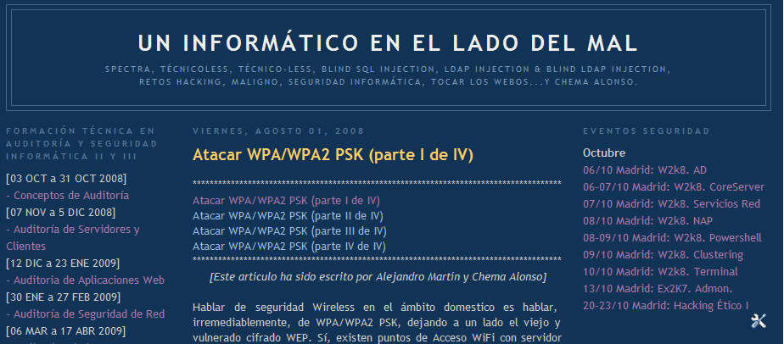
Gracias!
Chema Alonso
chema@informatica64.com
http://elladodelmal.blogspot.com

